Slide 1
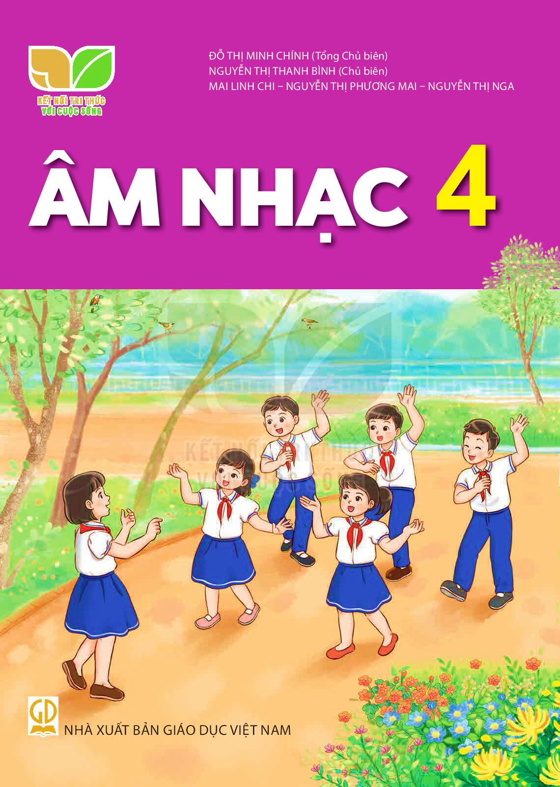


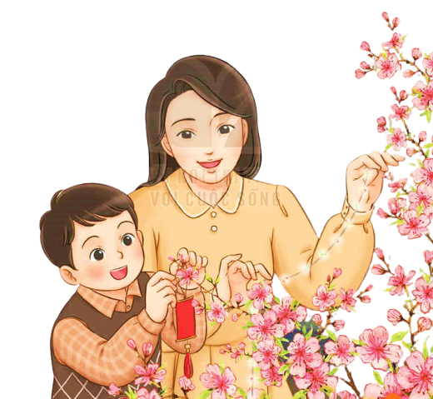
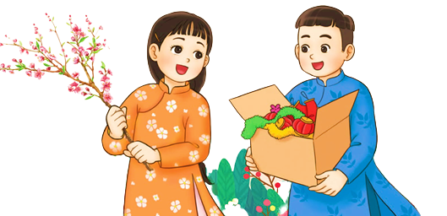
TIẾT 1

Slide 2




Trò chơi: “Ai biết nhiều nhất”.
* Luật chơi: Các đội luân phiên kể tên các loài hoa (không trùng lặp), đếm ngược trong 5 giây, đội nào không kể được hoặc lặp lại tên loài hoa là thua. Đội thắng được nhận sticker, kẹo hoặc tràng vỗ tay của cả lớp.

Slide 3






Slide 4


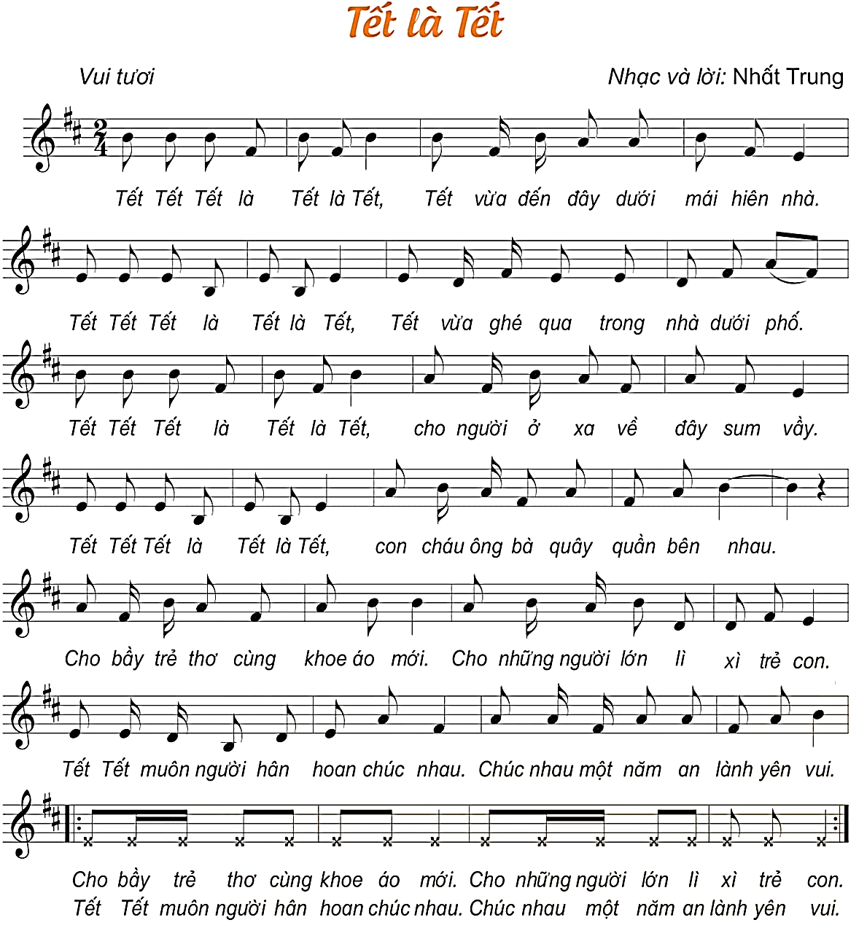

Slide 5

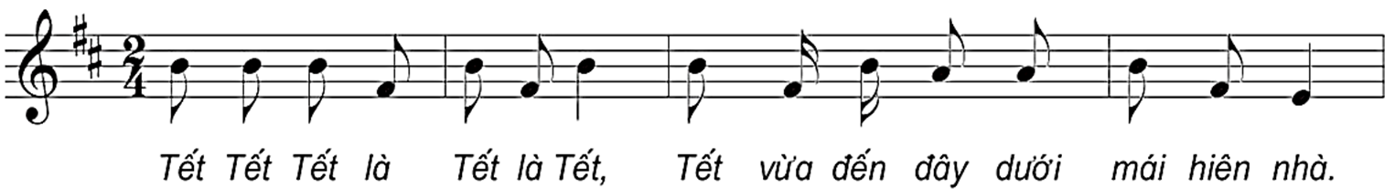

Slide 6
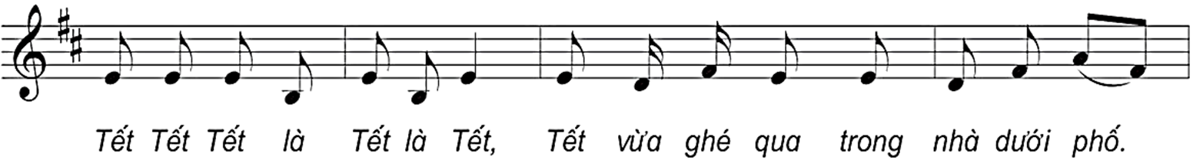

Slide 7
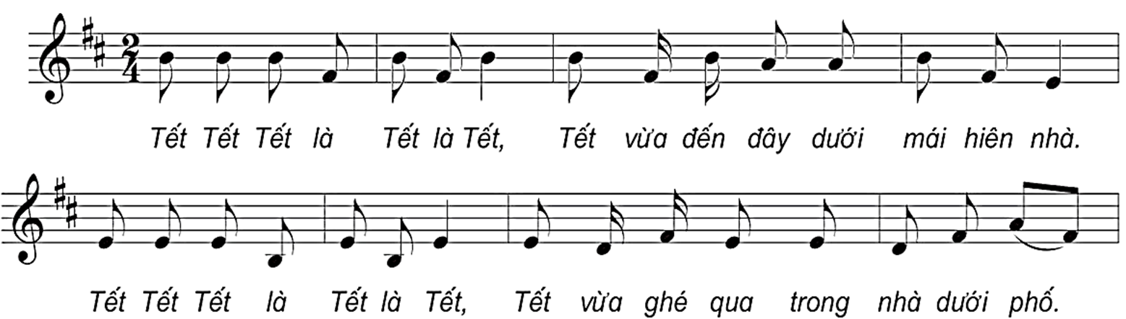

Slide 8
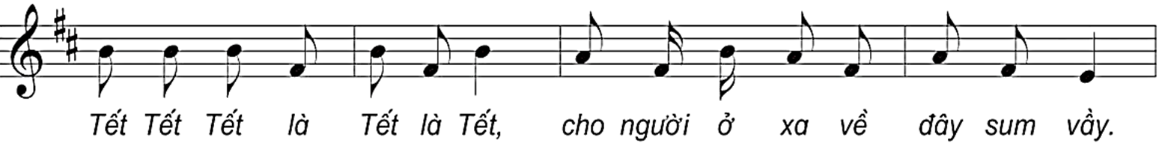

Slide 9
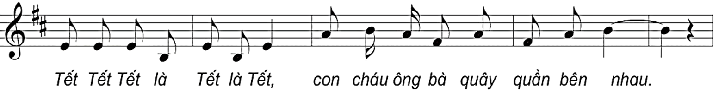

Slide 10
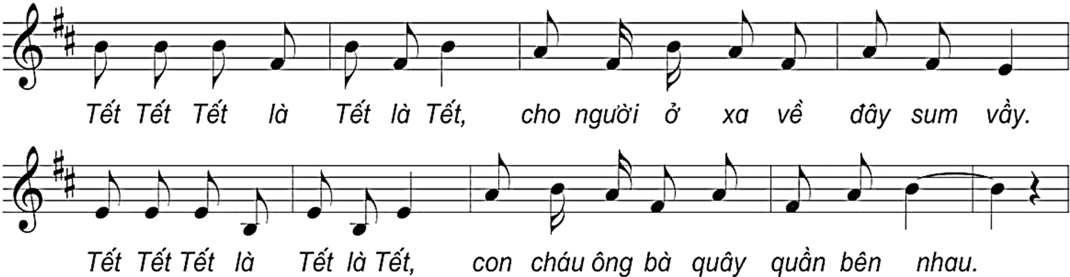

Slide 11
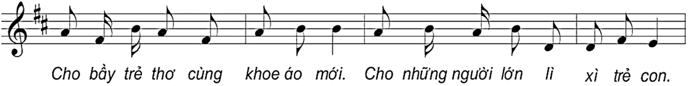

Slide 12
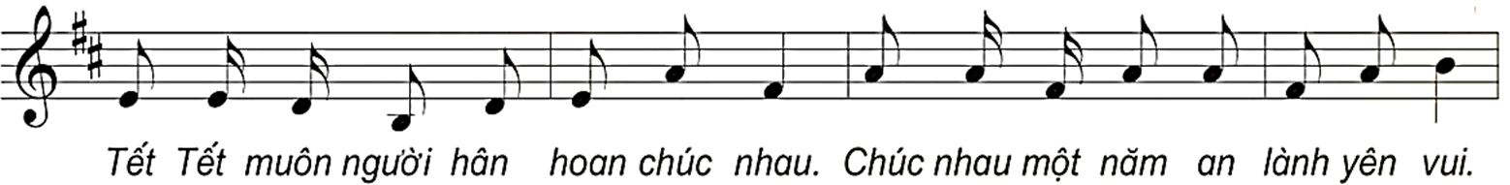

Slide 13
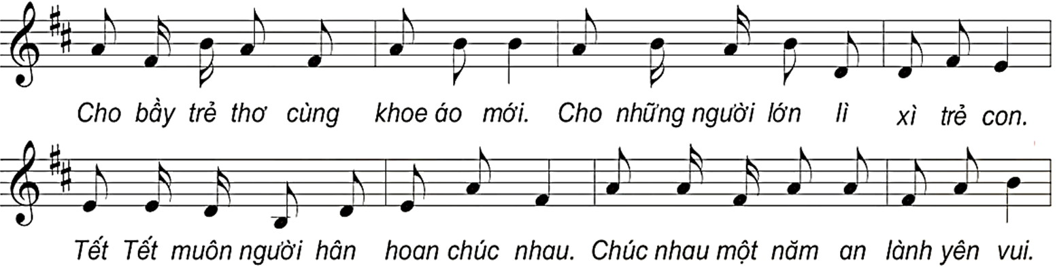

Slide 14
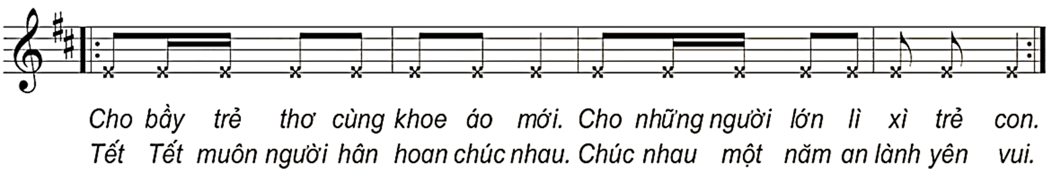

Slide 16
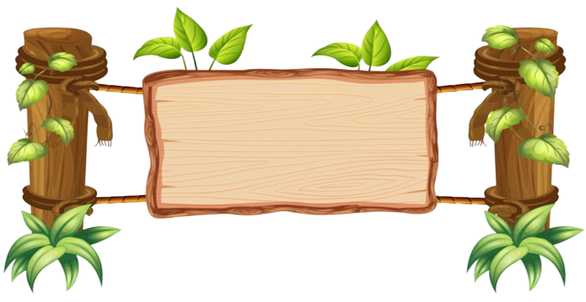
HÁT
THEO NHẠC ĐỆM

Slide 17
HÁT
KẾT HỢP GÕ ĐỆM

Slide 18
HÁT KẾT HỢP
VẬN ĐỘNG CƠ THỂ

